Slide 1

Abril 6, 2017
Informe de Resultados
1er Trimestre 2017
Presenta: Lcda. Marta Alicia de Magaña
Directora Ejecutiva

Slide 2
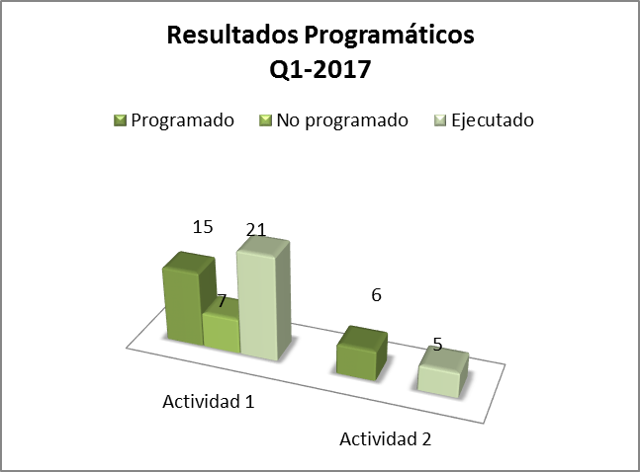
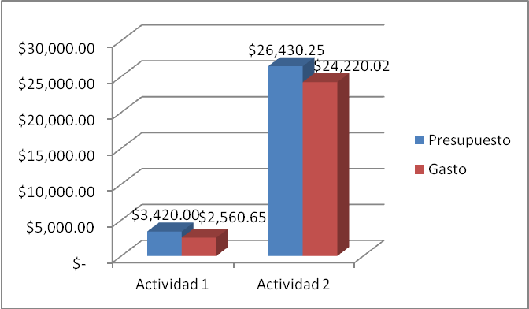
Presupuesto anual del proyecto
Presupuesto Anual del proyecto:
Actividad 1: $14, 528.00/ Actividad 2: $ 105, 824.00 Total: $120, 352.00
Actividad 1 Q1 incluye: asambleas (3), comités (12), movilización (3) visitas de campo (2) y fortalecimiento (1).
Actividad 2 Q1 incluye: salarios de 3 recursos (1), administración, servicios y gastos comunes (1), servicios de telefonía (1), overhead (3) y apoyo a comunicaciones (4).

Slide 3
Resultado Actividad 1
  1.1 Asamblea general:
  Meta: 8 reuniones al año
  Resultado del trimestre: 2 (25% de cumplimiento en relación a la meta anual)
Presupuesto Anual | Gasto Q1 | Saldo | % ejecución
$2, 816.00 | $593.70 | $ 2, 222.30 | 21.08%
Cometarios: | Al cierre del trimestre el remanente en esta línea asciende a $110.30, debido a economías generadas en cada una de las reuniones desarrolladas, se propone utilizar para cubrir costos parciales de local y alimentación de la reunión extraordinaria que se llevará a cabo según acuerdo tomado por el pleno en la reunión del 23 de marzo. Se contó con el apoyo de Plan Internacional para cubrir un % de los costos de alimentación para la reunión 02-2017 realizada en Hotel Holiday Inn.

Slide 4
Resultado Actividad 1
  Acuerdos relevantes
Ratificar la distribución de fondos enviada por el FM para VIH y TB y se autorizó al comité de propuesta para continuar con el proceso para elaborar las solicitudes a ser enviadas al FM.
En cuanto a la Selección de RP para las nuevas solicitudes de fondos debido a que no se tiene evidencia, se esperará a recibir las cartas de retroalimentación del FM sobre el desempeño de los actuales administradores, para decidir si se abre el proceso para nuevas organizaciones o se reeligen a los RP actuales, aun no se define si será una administración en 1 o 2 vías.
Se acordó conformar un comité adhoc para el proceso de selección de RP, este comité deberá presentar al pleno del MPC-ES un análisis de contexto que les ayude a tomar una decisión en relación al punto de la selección o ratificación de los RPs para la nueva subvención. El comité que trabajará el análisis está conformado por: Comité Ejecutivo, Dra. Gloria Cativo, Lic. Víctor Rodríguez, Cap. Humberto Hernández y Sr. Xavier Hernández.
Se acordó dar acompañamiento al contrato celebrado entre Plan Internacional y MINSAL bajo el proyecto NMF TB.

Slide 5
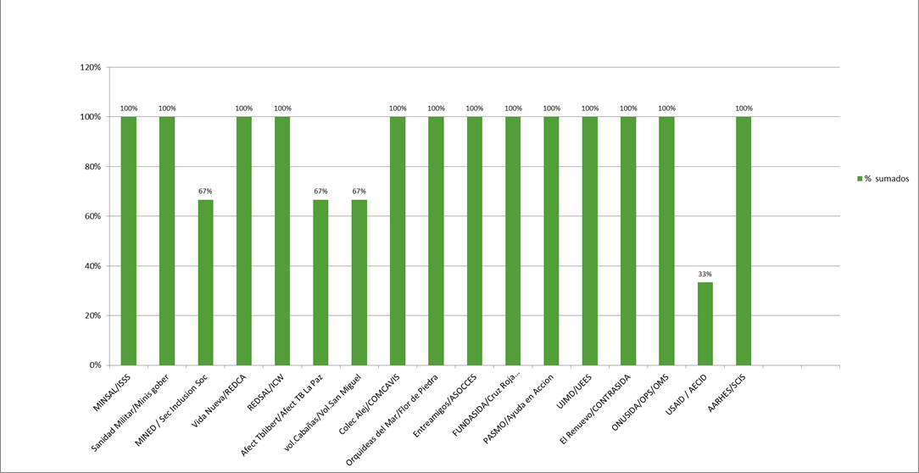
Resultado Actividad 1
  Participación Sectorial

Slide 6
Resultado Actividad 1
  1.2 Monitoreo Estratégico:
Meta: 4 reuniones al año
Resultado del trimestre: 1 (25% de cumplimiento en relación a la meta anual)
Presupuesto Anual | Gasto Q1 | Saldo | % ejecución
$ 1, 408.00 | $ 316.54 | $ 1, 091.46 | 22.48%
Comentarios: | Habiendo ejecutado el 90% del monto presupuestado para el trimestre, al 31 de marzo el remanente en esta línea asciende a $35.46. Se propone utilizar esos remanentes para fortalecer al comité de Monitoreo Estratégico en sus reuniones de seguimiento.

Slide 7
Resultado Actividad 1
  1.3 Comité Ejecutivo:
Meta: 8 reuniones al año
Resultado del trimestre: 4 (50% de cumplimiento en relación a la meta anual)
Presupuesto Anual | Gasto Q1 | Saldo | % ejecución
$ 864.00 | $ 97.36 | $ 766.64 | 11.26%
Comentarios | Se ha utilizado el 43.46 % del monto presupuestado para el Q1 al 31 de marzo, el remanente en esta línea asciende a $ 126.64. Los ahorros reflejados se deben a economías en los precios del servicio brindado en las reuniones 1 y 4. Adicionalmente se contó con el apoyo de ONUSIDA con alimentación y local para el desarrollo de la reunión 01-2017 y 03-2017. Se solicita autorización para utilizar los remanentes para complementar los costos de la reunión extraordinaria propuesta para el mes de abril.

Slide 8
Resultado Actividad 1
  1.4 Comité de Capacitación:
Meta: 4 reuniones al año
Resultado del trimestre: 1 (25% de cumplimiento en relación a la meta anual)
Presupuesto Anual | Gasto Q1 | Saldo | % ejecución
$320.00 | $ 20.85 | $304.02 | 6.5 %
Comentarios | Al 31 de marzo se ha ejecutado el 26.06. % del monto presupuestado para el trimestre, el remanente en esta línea asciende a $59.15, se debe a que la reunión fue realizada en las instalaciones de la SISCA, se solicitará aprobación para utilizar este remanente para cubrir algunos costos de las reuniones del Comité de propuestas que no cuenta con línea presupuestaria.

Slide 9
Resultado Actividad 1
  1.5 Comité de Comunicaciones:
Meta: 4 reuniones al año
Resultado del trimestre: 1 (25% de cumplimiento en relación a la meta anual)
Presupuesto Anual | Gasto Q1 | Saldo | % ejecución
$ 320.00 | $ 9.39 | $ 310.61 | 2.93%
Comentarios | Al cierre del trimestre el remanente en esta línea asciende a $70.61, se debe a economías en el costo de la reunión debido a que esta fue realizada en las instalaciones de la SISCA, se propondrá utilizar estos remanentes para cubrir algunos costos de las reuniones del comité de propuestas.

Slide 10
Resultado Actividad 1
  1.6 Gastos de movilización:
Meta: 12
Resultado: 3 (25% de cumplimiento en relación a la meta anual)
Presupuesto Anual | Gasto Q1 | Saldo | % ejecución
$3,600.00 | $ 820.00 | $2,780.00 | 23.19%
Comentarios | Al cierre del trimestre el remanente en esta línea asciende a $80.00, se debe a que algunos miembros a los que se les apoya con gastos de movilización no han asistido al 100% de las reuniones. Se solicitará aprobación para utilizar estos remantes para cubrir gastos de movilización en actividades no programadas. (ejem. Reuniones de Comité de Propuestas u otros)

Slide 11
Resultado Actividad 1
  1.7 Visitas de Campo:
Meta: 8 visitas al año
Resultado: 2 (25% de cumplimiento en relación a la meta anual)
Presupuesto Anual | Gasto Q1 | Saldo | % ejecución
$ 2, 400.00 | $ 222.81 | $2, 177.19 | 5.11%
Comentarios | Al 31 de marzo el remanente en esta línea asciende a $377.19, se debe a que en las dos visitas de campo realizadas el costo de transporte ha sido mínimo, en la primera visita el desplazamiento fue dentro de la capital y para la movilización al Hospital de San Miguel en la visita numero dos se contó con apoyo por parte del MINSAL, por lo que no fue necesario contratar servicio de transporte, los gastos fueron únicamente para la alimentación de los miembros que acompañaron la misión. Se solicita aprobación para utilizar los remanentes para fortalecer la actividad “Presentación de Informe a Autoridades Nacionales”, que se realiza al final del año, la cual únicamente tiene un presupuesto de $720.00

Slide 12
Resultado Actividad 1
  1.8 Seguimiento a Planes de Trabajo:
Meta: 2 reuniones al año
Resultado del trimestre: 0 (0% de cumplimiento en relación a la meta anual)
Presupuesto Anual | Gasto Q1 | Saldo | % ejecución
$ 1, 600.00 | $ 0.00 | $ 1, 600.00 | 0%
Comentario | No se registran gastos debido a que esta actividad está programada para el segundo trimestre del 2017.

Slide 13
Resultado Actividad 1
  1.9 Fortalecimiento a miembros:
Meta: 1 actividad al año
Resultado del trimestre: 1 (100% de cumplimiento en relación a la meta anual)
Presupuesto Anual | Gasto Q1 | Saldo | % ejecución
$480.00 | $480.00 | $ 0.00 | 100%
Comentario | Para esta actividad únicamente se cubrieron gastos de local y alimentación. Plan Internacional cubrió los costos relacionados a la Asistencia Técnica brindada a través de la Dra. Erika Silva de la oficina de Canadá y la Lcda. Yesenia Segovia de la oficina local. El Dr. Salvador Sorto de MINSAL tuvo una participación especial el día 1 del taller, compartiendo con los miembros la Situación del VIH en el país.

Slide 14
Resultado Actividad 1
  1.10 Informe Anual de Autoridades: 0/1
Meta: 1 actividad al año
Resultado del trimestre: 0 (0% de cumplimiento en relación a la meta anual)
Presupuesto Anual | Gasto Q1 | Saldo | % ejecución
$ 720.00 | $ 0.00 | $ 720.00 | 0%
Comentario | No se registran gastos debido a que esta actividad esta programa para el cuarto trimestre del 2017.
En total, al cierre del trimestre la ejecución financiera de la actividad 1 fue de $2,560.65, es decir un 74.87% y la ejecución programática correspondiente alcanzó el 140%.

Slide 15
Resultado Actividad 2
  2.1 Staff
Meta: 4 al año
Resultado del trimestre: 1 (25% de cumplimiento en relación a la meta anual)
Presupuesto Anual | Gasto Q1 | Saldo | % ejecución
$74, 990.00 | $16, 935.00 | $58,055.00 | 22.58%
Comentarios: | No se reportan pagos de seguros debido a que SISCA está realizando cambio de aseguradora.

Slide 16
Resultado Actividad 2
  2.2 Insumos de oficina, administración y gastos y línea móvil
Meta: 9 al año
Resultado: 2 (22% de cumplimiento en relación a la meta anual)
Presupuesto Anual | Gasto Q1 | Saldo | % ejecución
$23, 134.00 | $4, 885.00 | $18, 249.00 | 21.11%
Comentarios | Al cierre del trimestre el remanente en esta línea asciende a $422.75, debido a que no se ha generado cobro de los servicios de telefonía, ya que durante el periodo que se realizó la gestión para su adquisición, el personal de la dirección ejecutiva hizo uso de sus líneas personales.

Slide 17
Resultado Actividad 2
2.3 Overhead
Meta: 4 al año
Resultado: 1 (25% de cumplimiento en relación a la meta anual)
Presupuesto Anual | Gasto Q1 | Saldo | % ejecución
$4,500.00 | $1, 125.00 | $3, 375.00 | 25%
Comentarios | La ejecución financiera para este trimestre se ha cumplido en su totalidad.

Slide 18
Resultado Actividad 2
  2.4 Apoyo a comunicaciones
Meta: 8 actividades en el año
Resultado Trimestral: 1 (12.5% de cumplimiento en relación a la meta anual)
Presupuesto Anual | Gasto Q1 | Saldo | % ejecución
$3, 200.00 | $600.00 | $2, 600.00 | 18.75%
Comentarios | Al cierre del trimestre el remanente en esta línea asciende a $ 200.00, esto es debido a que aún se está trabajando el contenido para el boletín correspondiente a este período.
En total, al cierre del trimestre la ejecución financiera de la actividad 2 fue de $24,220.02, es decir un 91.64% y la ejecución programática correspondiente alcanzó el 83.33%. En total la ejecución programática asciende a 111.5% y la financiera al 83.25%

Slide 19
Actividades no programadas
Misiones Internacionales
En este trimestre, desde la Dirección Ejecutiva se coordinó la misión oficial del representante de PEPFAR, el Lic. Carlos González, quien visitó el país y sostuvo reuniones con representantes de sociedad civil, receptores principales y altas autoridades de gobierno para conocer las necesidades del país en temas de financiamiento y procesos locales para la aplicación a fuentes de financiamiento.
Participación de Comité Ejecutivo
La Lcda. Padilla en su calidad de Presidenta del MCP-ES participo en la Mesa de honor del XII Congreso de TB.

Slide 20
Actividades no programadas
Comité de Propuestas
Durante este trimestre el comité de propuestas ha desarrollado dos reuniones de trabajo para la coordinación de la ruta crítica, además de sostener fono conferencias con la gerente de portafolio para la clarificación de dudas referente a la asignación de fondos para el país, y las solicitudes de fondos que se trabajaran para VIH y TB que se estarán presentando al FM a principios del 2018.

Slide 21
Actividades no programadas
Comité de Monitoreo Estratégico:
Este año se acordó crear cuatro sub comités, un subcomité para VIH, uno para Tb, uno para Malaria y uno que da seguimiento al tema de medicamentos, estos con el objetivo de realizar un monitoreo específico de los indicadores y el cumplimiento de cada uno de los proyectos en ejecución, este trimestre se han sostenido 3 reuniones, 2 para revisión de los tableros de mando de los receptores principales de VIH y 1 para revisar el marco de desempeño de Malaria y definir que indicadores serán incluidos en el tablero de mando.

Slide 22
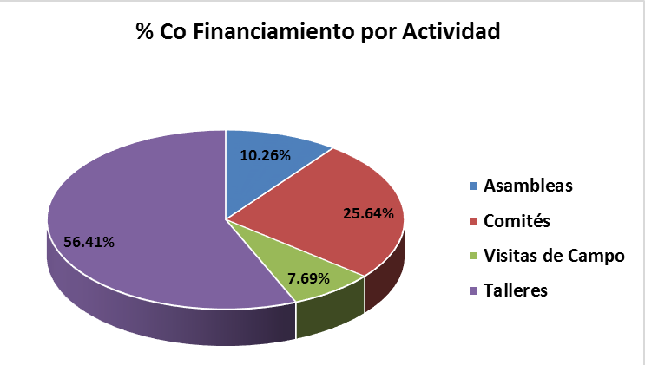
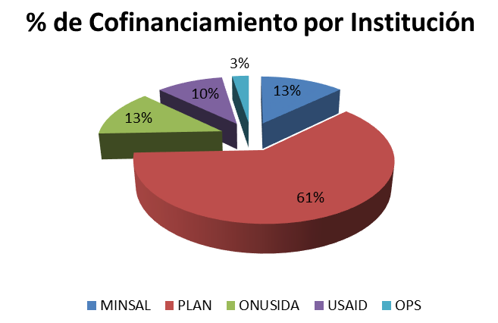
Otros Donantes

Slide 23
Lecciones Aprendidas
Compartir de manera transparente con los sectores constituyentes la información relevante que se maneja al interior del MCP-ES ha permitido generar confianza en los sectores en el trabajo desarrollado por los miembros.
Contar con documentos de gobernanza elaborados en consenso ha permitido la apropiación de los miembros y el cumplimiento de las normas esto a pesar que estos instrumentos no tienen carácter de norma jurídica, los miembros del MCP-ES los reconocen, aplican y se someten a ellos en forma voluntaria
Reconocer la situación problemática y buscar el apoyo técnico de calidad para salir de la crisis a través del desarrollo de capacidades y de instrumentos de gestión idóneos.
El haber trabajado como equipo multisectorial que logra consensos ha tenido como resultado una excelente evaluación a nivel de Fondo Mundial y otras organizaciones cooperantes.
El fortalecimiento de las relaciones entre los miembros a través de los talleres desarrollados facilitó el trabajo y la comunicación entre ellos.

Slide 24
Líneas de trabajo futuras
Velar por mantener en nuevas Notas Conceptuales un enfoque integral y multidisciplinario para llegar a las poblaciones más necesitadas
Apoyo al Receptor Principal en la implementación de la Nota Conceptual de Malaria
Mayor seguimiento a temas como desabastecimiento de medicamentos.
Supervisión estratégica más estrecha para el cumplimiento de metas de los RP
Aprobar o desaprobar reprogramaciones y presentar las solicitudes para la continuación del financiamiento de VIH.
Asegurar la vinculación y coherencia entre las subvenciones del Fondo Mundial y los demás Programas Nacionales de Salud y Desarrollo
Promover el interés de los miembros en la respuesta nacional de Malaria y TB

Slide 25



MCP-ES
Contribuyendo a la reducción significativa y sostenible del VIH, Tuberculosis y Malaria, a través de las subvenciones del Fondo Mundial
www.mcpelsalvador.org.sv
www.facebook.com/MCPES2002
@MCPElSalvador

